Slide 1
การประชุมเชิงปฏิบัติการ – การสร้างและตรวจสอบความถูกต้องของแบบจำลองการวินิจฉัยตนเองสำหรับ I4.0
Rui M. Lima, Cristiano Jesus
(School of Engineering of University of Minho)
Notes:
You may consider to repeat this workshop because you may have new students in this module that may need this information to integrate other on-going teams that are already developing the instruments for I4.0 maturity assessment.

Slide 2
ระดับการเติบโต (Acatech)
คอมพิวเตอร์ - การใช้เทคโนโลยีสารสนเทศ
การเชื่อมต่อ - การรวมเครื่องมือไอที
การมองเห็น - เซ็นเซอร์อนุญาตให้ตรวจสอบกระบวนการตั้งแต่ต้นจนจบ
ความโปร่งใส - เงาดิจิทัลบ่งบอกสถานการณ์ปัจจุบัน
ความสามารถในการคาดเดา - ความสามารถในการจำลองสถานการณ์
Adaptability - ความสามารถในการปรับตัวอย่างต่อเนื่อง

Slide 3
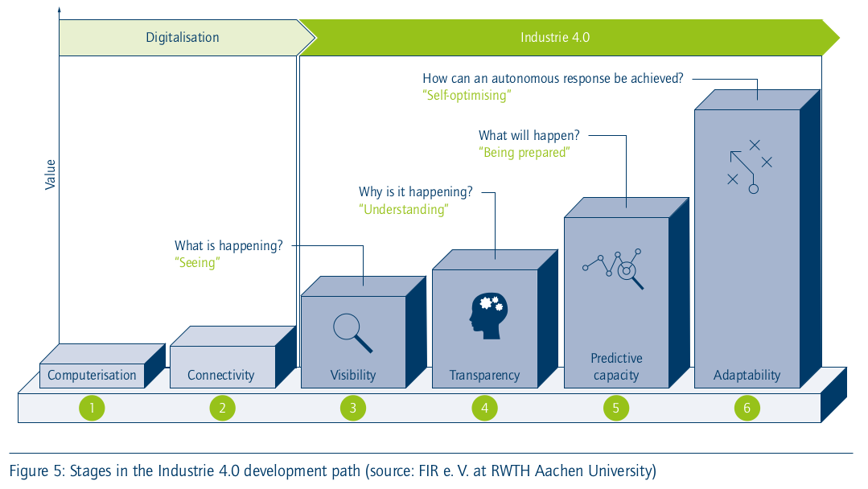
ระดับการเติบโต (Acatech)

Slide 4
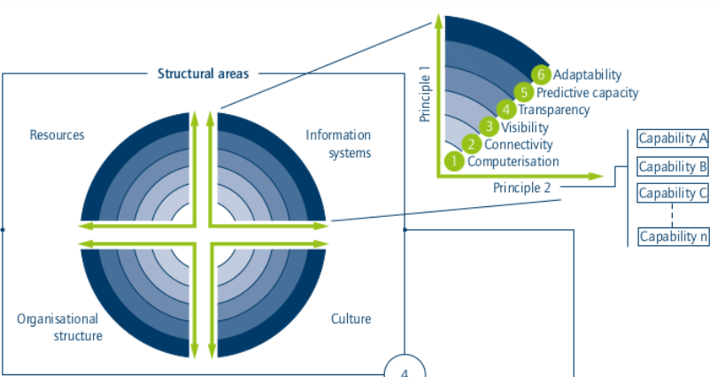
ดัชนีการเติบโต (Acatech)

Slide 5
โครงการ + ผลงาน
คุณได้ระบุความคืบหน้าอะไรในโครงการของคุณในสัปดาห์นี้ คุณทำอะไรในโครงการของคุณในสัปดาห์นี้ คุณวางแผนจะทำอะไรในสัปดาห์หน้า? คุณสามารถรายงานกิจกรรมโครงการต่อทักษะการจัดการโครงการได้หรือไม่? อธิบายตัวอย่าง
สัปดาห์นี้คุณได้เสริมทักษะอะไรบ้างในชั้นเรียน เนื้อหาและ / หรือกิจกรรมใดที่มีผลกระทบมากที่สุดหรือเกี่ยวข้องมากที่สุด คำถามหรือข้อกังวลใดที่คุณต้องการแก้ไข คุณมีความคิดเห็นเพิ่มเติมที่จะเพิ่ม? ยกตัวอย่างเฉพาะที่เกี่ยวข้องกับการจัดการโครงการ

